Slide 1
Những thành tựu tiêu biểu
Lĩnh vực
Văn học
Nghệ thuật
Khoa học tự nhiên
Tác giả tiêu biểu
Đan-tê, M.Xec-van-tec, W.Sếch-xpia, Pê-tra-ca...
Lê-ô-na đơ vanh-xi, Mi-ken-lăng-giơ, Ra-pha-en...
Cô-pec-ních, G.Bru-nô, G.Ga-li-lê
Thần khúc, Đôn-ki-hô-tê, Rô-mê-ô và Giu-li-ét, tập thơ “Tình yêu”...
Bữa tiệc cuối cùng, Nàng La Giô-công-đơ, sáng tạo thế giới, tượng Đa vít...
Thuyết nhật tâm (Cô-pec-ních)
Tác phẩm tiêu biểu
Trong các thành tựu trên em ấn tượng với thành tựu nào nhất? Vì sao?

Slide 2
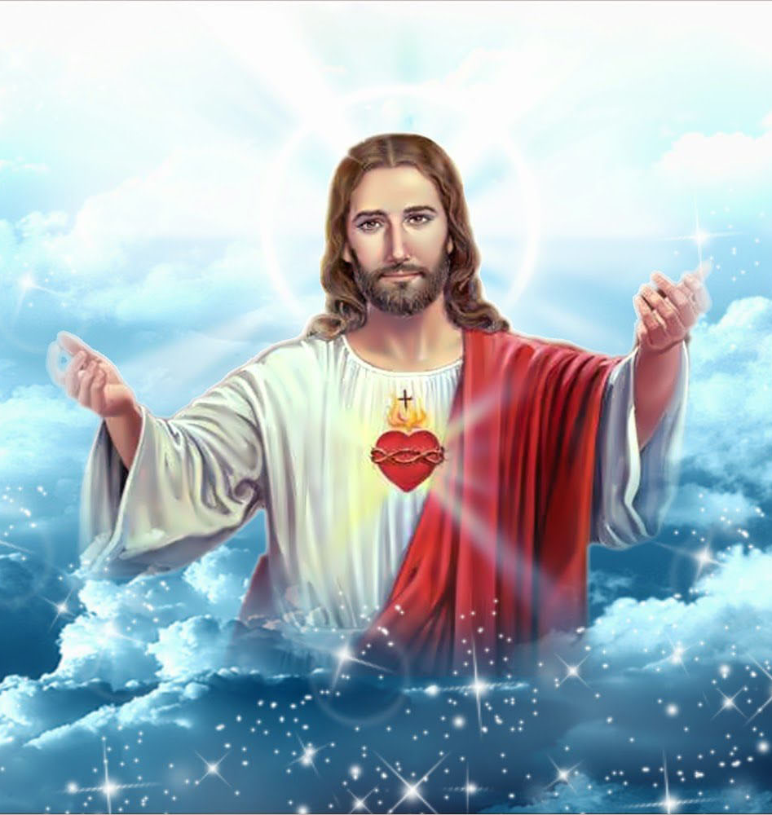
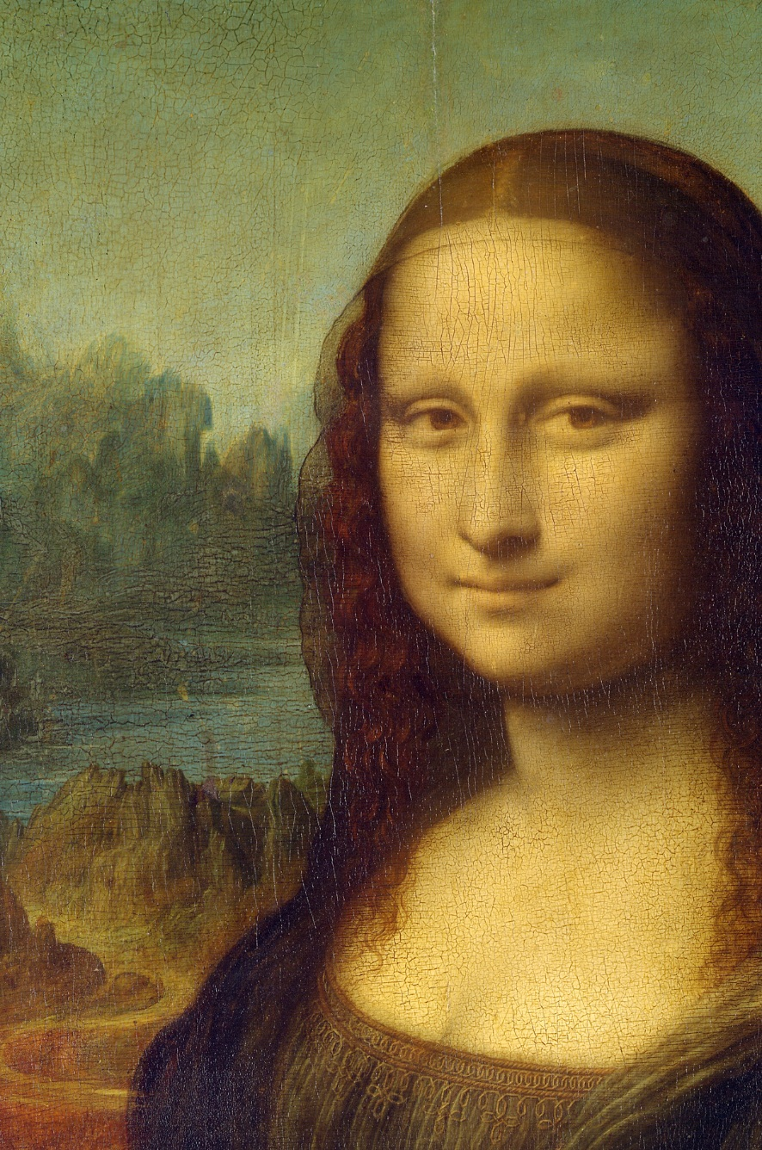
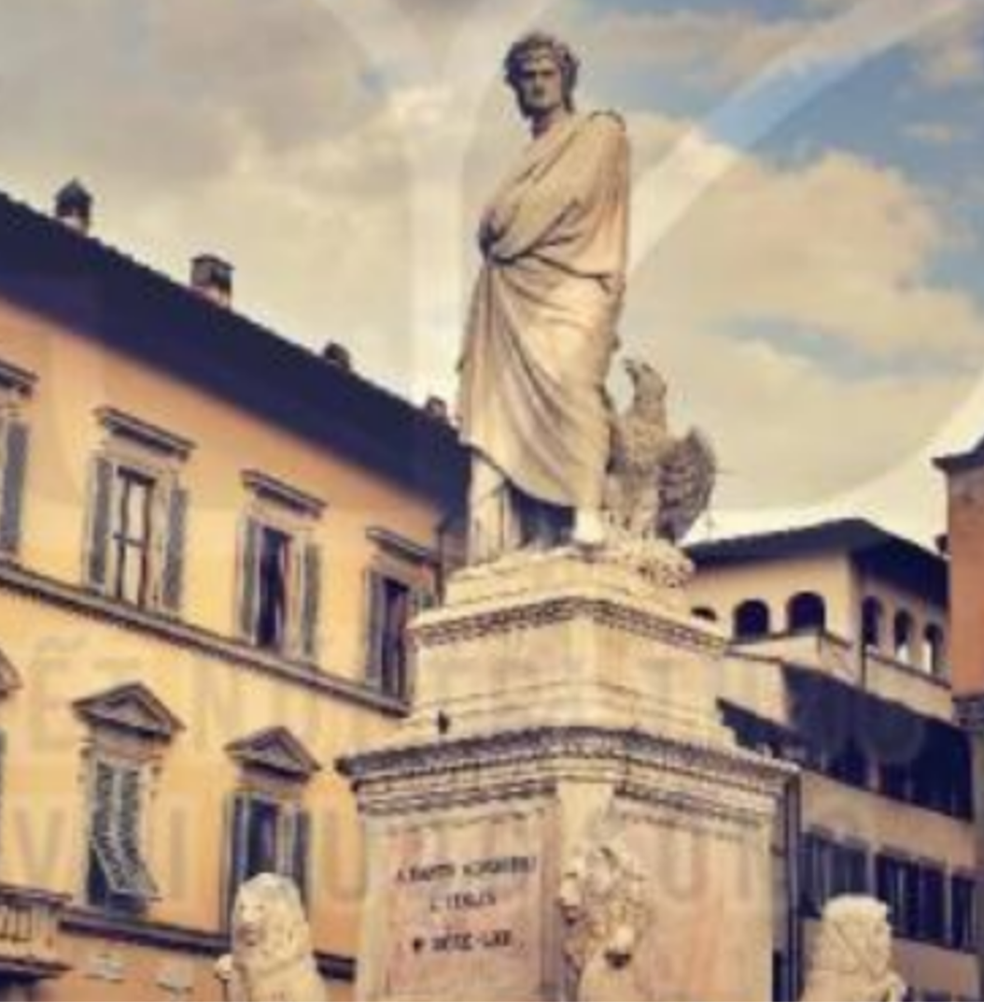
NHÂN VẬT NỔI TIẾNG – NGƯỜI ẤY LÀ AI?

Slide 3
NHIỆT LIỆT CHÀO MỪNG CÁC EM THAM DỰ TIẾT HỌC MÔN LỊCH SỬ 7
Bài 5: Phong trào cải cách tôn giáo

Slide 4
MỤC TIÊU BÀI HỌC
- Nêu và giải thích được nguyên nhân của phong trào cải cách tôn giáo.
- Mô tả khái quát được nội dung cơ bản của các cuộc cải cách tôn giáo.
- Nêu được tác động của cải cách tôn giáo đối với xã hội Tây Âu.

Slide 5
1. Nguyên nhân của phong trào Cải cách tôn giáo
Cấu trúc
bài học
2. Nội dung và tác động của cải cách tôn giáo đối với xã hội Tây Âu

Slide 6
WHO (Ai là người khởi xướng?)
WHEN (Thời gian nào?)
WHERE (Bùng nổ ở đâu?)
WHY (Vì sao xuất hiện cải cách tôn giáo?)
WHAT (Nội dung cải cách tôn giáo là gì?)
HOW (Tác động như thế nào?)
Theo dõi video, SGK tr 24-25 và thực hiện nhiệm vụ học tập

Slide 7
01
02
03
Nguyên nhân nào dẫn đến cải cách tôn giáo?
Nội dung cải cách là gì?
Tác động của cải cách tôn giáo?

Slide 8
WHO (Ai khởi xướng ?- Mác tin Lu-Thơ)
WHEN (1517)
WHERE (Bùng nổ ở đâu?- Đức)
WHY (Vì sao xuất hiện)
- Giáo hội đàn áp tư tưởng tiến bộ →giai cấp tư sản muốn “cải cách” tổ chức Giáo hội
WHAT (Nội dung gì?)
- Phê phán những hành vi không chuẩn mực của Giáo Hoàng.
- Chỉ trích mạnh mẽ những giáo lý giả dối của Giáo hội.
- Đòi bãi bỏ những hủ tục, lễ nghi phiền toái.
- Ủng hộ việc làm giàu của giai cấp tư sản.

Slide 9
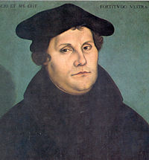
- Năm 1501, ông vào trường Ðại học Erfurt để học luật khoa, là sinh viên xuất sắc, hay nói chuyện và tranh luận, rất có tài xã giao và âm nhạc.
- Năm 1506, ông quyết định vào tu viện, trở thành một tu sĩ gương mẫu và rất sùng đạo.
- Trong giáo lí của mình, Lu-thơ chủ trương “cứu vớt con người bằng lòng tin”.Nghĩa là phủ nhận sự thống trị của Giáo hội . Ngày 31-10-1517, Lu-thơ dán bản “Luận cương 95 điều” ở trước cửa nhà thờ trường đại học Vitenbec. Bản luận cương thể hiện quan điểm cải cách tôn giáo của Lu-thơ.
- Sau khi Lu-thơ phát động cải cách tôn giáo, ở Đức diễn ra các cuộc đấu tranh giữa nông dân với phong kiến và giáo hội, giữa tân giáo với cựu giáo. Mãi đến năm 1555 địa vị hợp pháp của tôn giáo Lu-thơ mới được công nhận.
Mác-tin Lu-thơ (1483-1546)

Slide 10
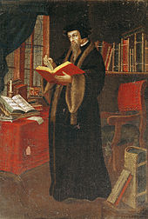
- Jean Calvin (1509-1564), là cậu bé thông minh trước tuổi; mới 12 tuổi cậu đã làm việc cho vị Giám mục như là một thư ký, và chịu cạo đầu để bày tỏ sự hiến mình cho giáo hội.
- Ông khẳng định chỉ cần lòng tin là con người được cứu rỗi.
- Ông chủ trương xóa bỏ các nghi lễ phiền phức, không thờ tranh ảnh, tượng chúa, bỏ đi nhiều ngày lễ, giảm bớt tốn kém cho tín đồ. Giáo hội Can-vanh được tổ chức theo nguyên tắc dân chủ.
- Cải cách tôn giáo ở Thụy sĩ đã thành công . Genevè trở thành trung tâm của phong trào cải cách tôn giáo ở Tây Âu.
Jean Calvin (1509 – 1564)

Slide 15
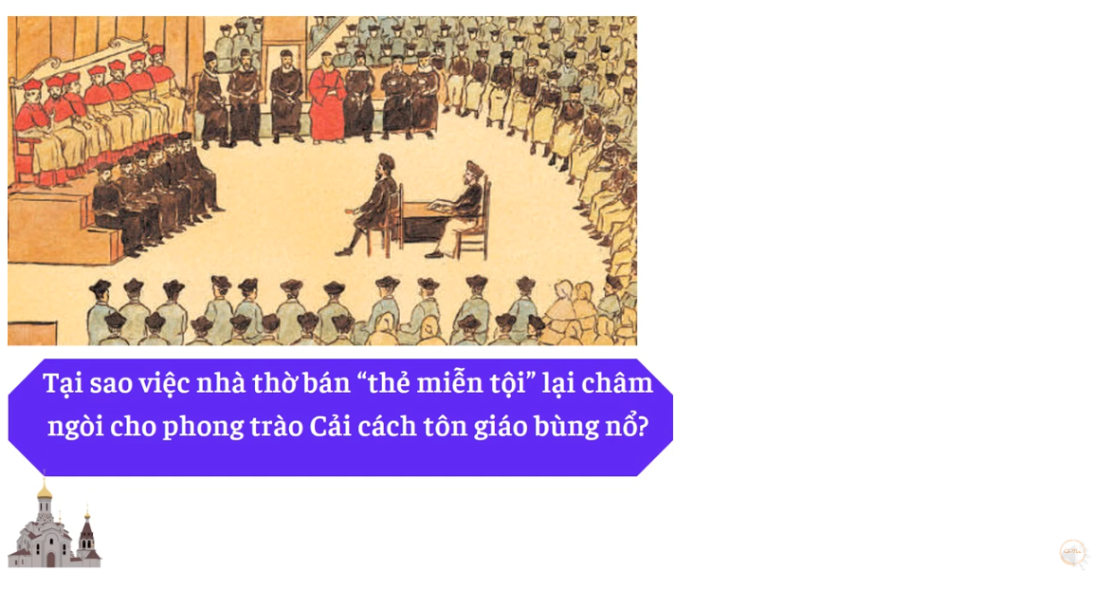

Slide 17
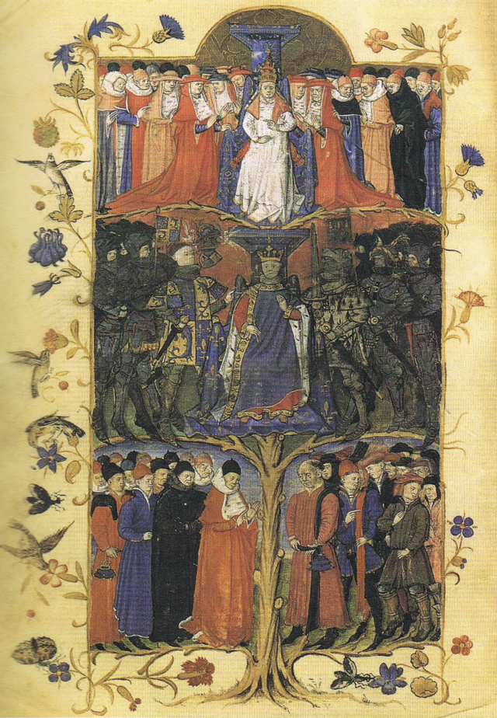
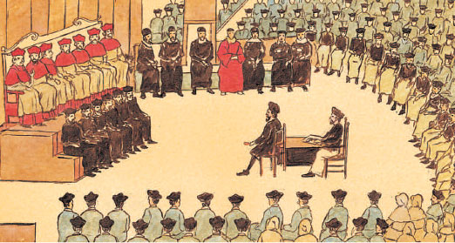
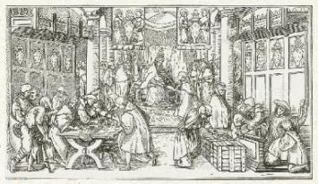
1. Nguyên nhân của phong trào Cải cách tôn giáo
Các hoạt động của Giáo hội
Giáo hội và Nhà nước

Slide 19
WHO (Ai khởi xướng ?- Mác tin Lu-Thơ)
WHEN (1517)
WHERE (Bùng nổ ở đâu?- Đức)
WHY (Vì sao xuất hiện)
WHAT (Nội dung gì?)
HOW (Tác động như thế nào?)
- Phân chia Thiên Chúa giáo thành 2 giáo phái: Cựu giáo và Tân giáo;
- Làm bùng lên các cuộc đấu tranh của nông dân;
- Tác động đến hoạt động sản xuất của tư sản.

Slide 22
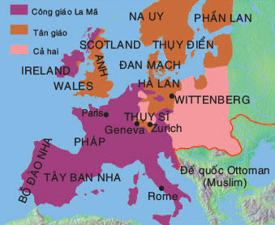
2. Nội dung và tác động của cải cách tôn giáo đối với xã hội Tây Âu
Cựu giáo
(Công giáo)
Thiên Chúa
giáo
Tân giáo
(Tin Lành, Anh giáo,...)
Lược đồ phân bố tôn giáo Tây Âu

Slide 25
Từ cuối thế kỉ XIII, tình hình kinh tế xã hội Tây Âu
A. Không có biến đổi
B. Có nhiều biến đổi
C. Có ít biến đổi

Slide 26
Trong thời Phục hưng đã xuất hiện rất nhiều nhà văn hóa, khoa học thiên tài mà người ta gọi là
A. Những con người vĩ đại
B. Những con người khổng lồ
C. Những con người xuất chúng
D. Những con người thông minh

Slide 27
Bức họa Nàng La Giô-công-đơ là kiệt tác của ai?
A. W. Sếch-xpia
B. Lê ô na-đơ Vanh-xi
C. Cô-péc-ních
D. Xec-van-téc

Slide 28
Phong trào cải cách tôn giáo nổ ra đầu tiên ở nước nào ?
Nước Pháp
B. Nước Anh
C. Nước Thụy Sĩ
D. Nước Đức

Slide 29
Ai là người khởi xướng phong trào cải cách tôn giáo ?
A. Can-Vanh
B. M. Lu-thơ.
C. Ga-li-lê
D. Cô-pec-ních

Slide 30
Trong giáo lí của mình Lu-Thơ chủ trương vấn đề gì ?
Lên án những hành vi của giáo hoàng
B. Chỉ trích giáo lí giả dối của Giáo hội
C. Cứu vớt con người bằng lòng tin
D. Phủ nhận vai trò thống trị của Giáo hội

Slide 31
Em có suy nghĩ gì về các nhận định sau?

Slide 32
Vận dụng

Slide 33
Sưu tầm tư liệu từ Internet và sách, báo để giới thiệu (theo cách của em) về một công trình/tác phẩm/nhà văn hóa thời Phục hưng mà em ấn tượng nhất.

Slide 34
Cảm ơn các em học sinh!
Chúc các em
sức khỏe và học tốt!

